Slide 1



El equipo de protección personal (EPP)
Repaso
Notes:
El equipo de protección personal, o EPP, es necesario durante las emergencias de enfermedades animales para prevenir la propagación de enfermedades desde los animales, los lugares y el personal que responde a las emergencias.

Slide 2


Just in Time Training
Notes:
Este módulo de capacitación “Justo-a-Tiempo” repasa los tipos y niveles de EPP y destaca los que se utilizan de modo frecuente durante una emergencia de una enfermedad animal.

Slide 3
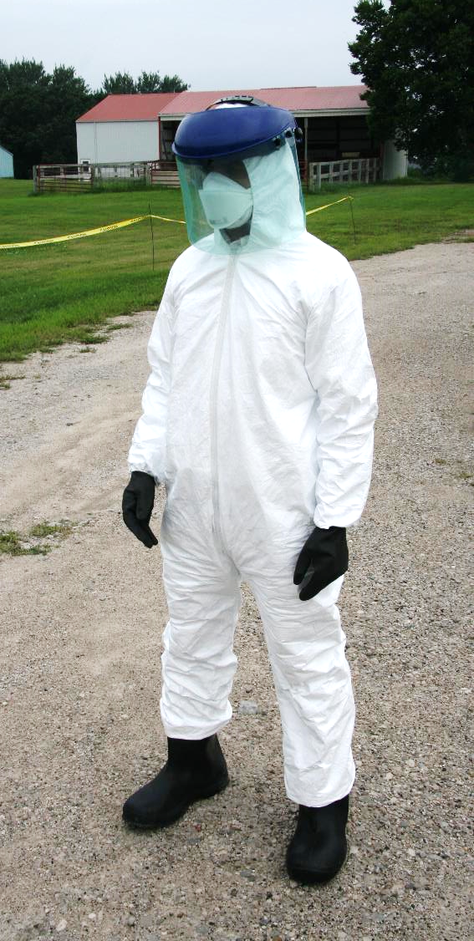
EPP
Equipo de Protección Personal
ropa y equipos especiales diseñados para actuar como barrera entre una persona y un peligro
Notes:
El equipo de protección personal incluye ropa y equipos especiales diseñados para actuar como barrera entre una persona y un peligro.

Slide 4
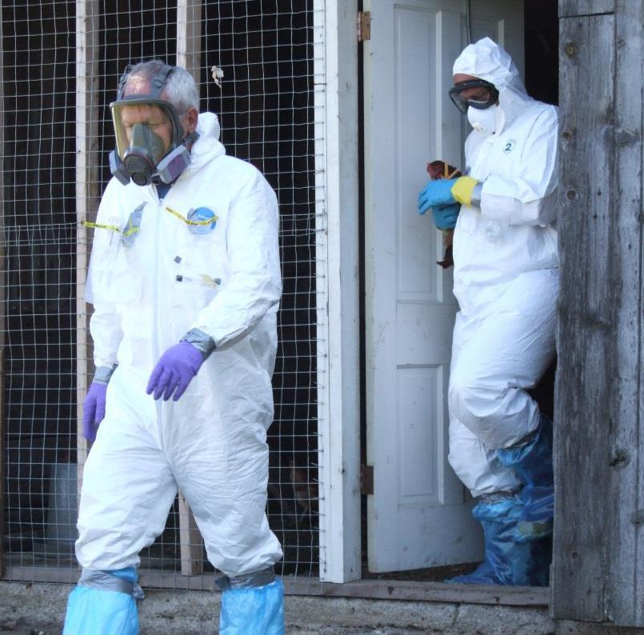
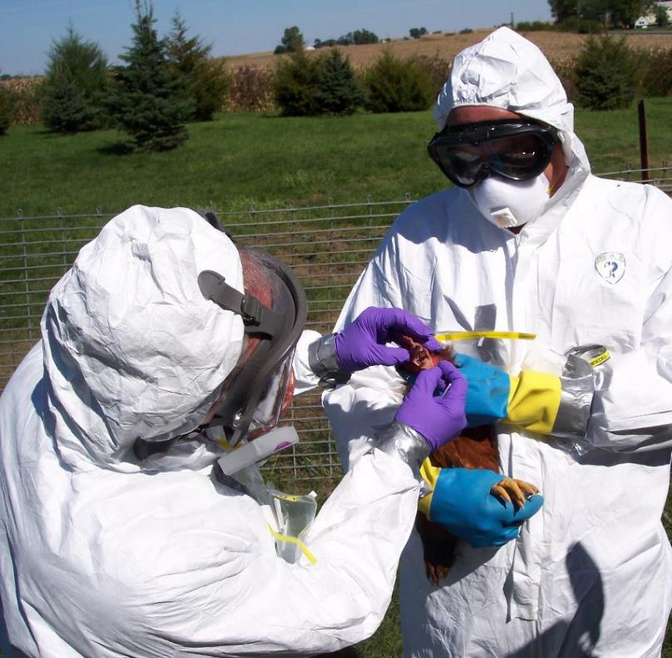
Bioseguridad
Durante las emergencias de enfermedades animales
Protección para
el personal de respuesta
Notes:
Durante las emergencias de enfermedades animales, el EPP cumple dos funciones esenciales: de bioseguridad: para evitar la propagación de agentes patógenos entre animales y lugares, y de protección para el personal que responde a la emergencia: para proteger al personal frente a los peligros potenciales, tales como exposiciones a productos químicos u organismos que pueden infectar a las personas.

Slide 5


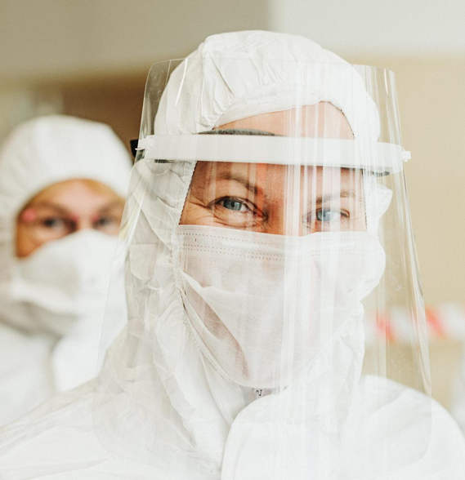
Tipos de EPP
Piel
Respiratoria
Ojos/Cara
Notes:
El EPP proporciona medidas de protección para la piel, el sistema respiratorio, los ojos y la cara.

Slide 6
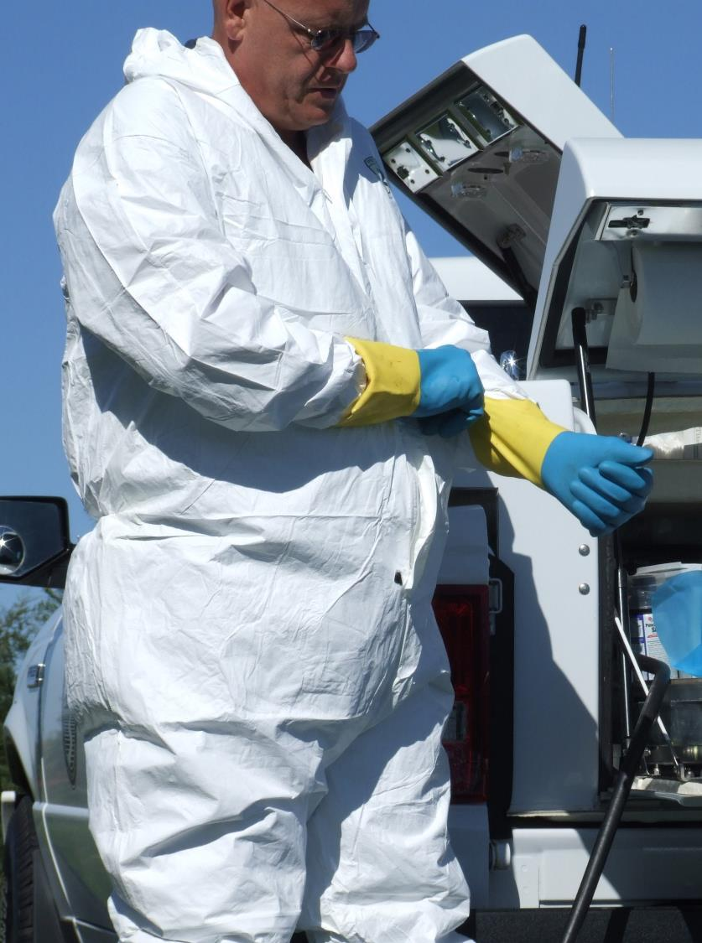
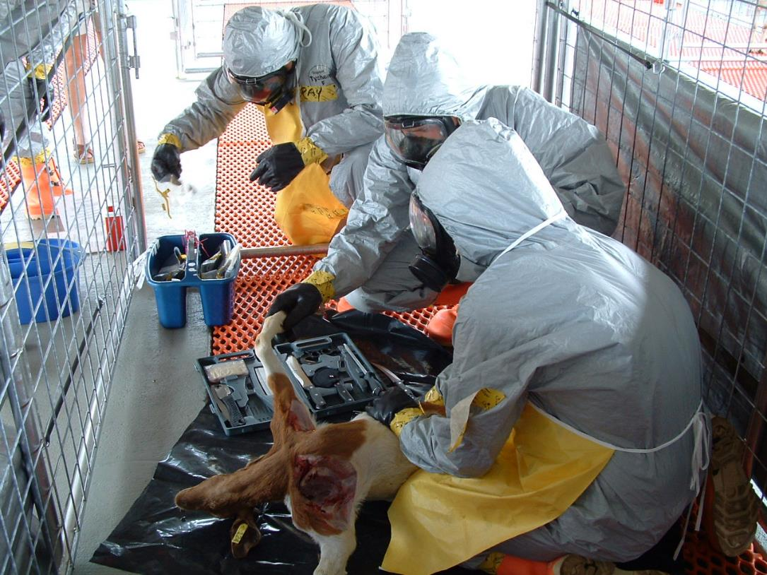
Protección de la piel
Notes:
Para proteger la piel se utilizan artículos como overoles y delantales protectores y calzado, como botas de goma. Estos artículos deberían ser resistentes a los fluidos y a los productos químicos.

Slide 7
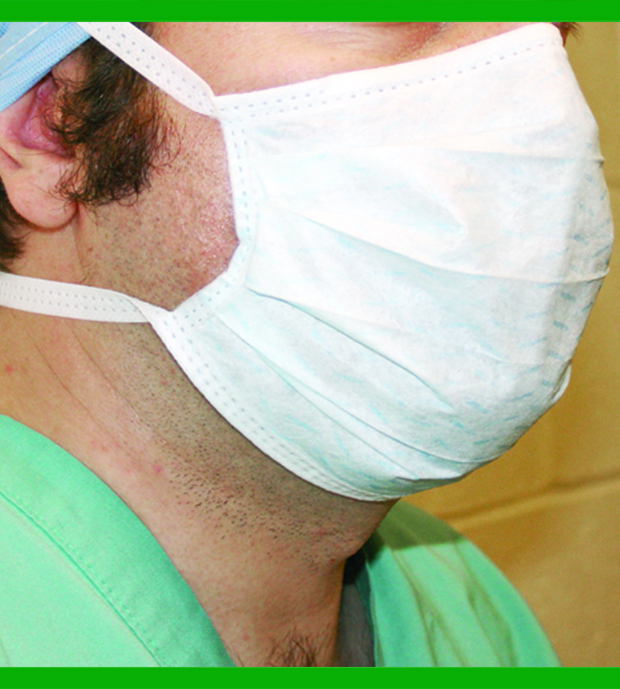
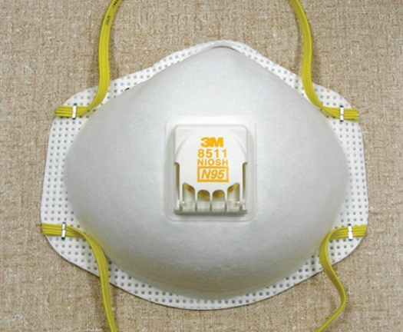
Protección respiratoria
Notes:
La protección respiratoria puede incluir mascarillas antipolvo o respiradores desechables o con filtro de partículas, como una mascarilla N-95.

Slide 8
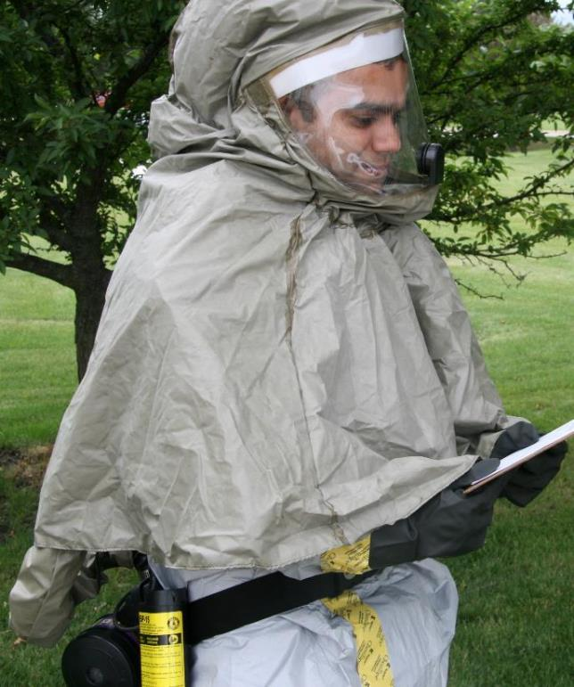
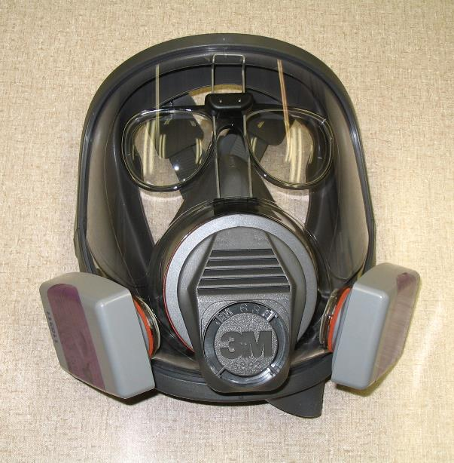
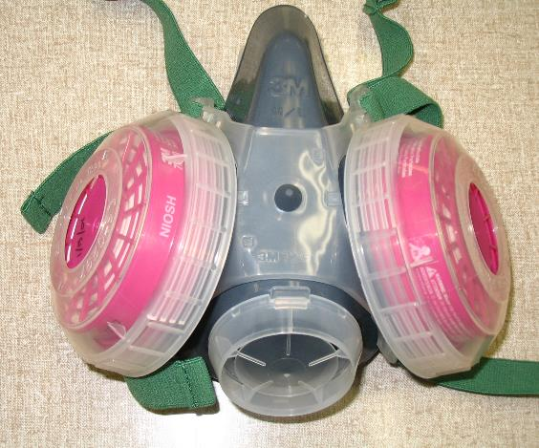
Nivel más alto de protección respiratoria
Notes:
Los respiradores purificadores de aire reutilizables, que pueden cubrir parte de la cara o la cara completa, proporcionan protección adicional. Se necesitará un equipo de respiración autónoma para los niveles de protección más altos.

Slide 9
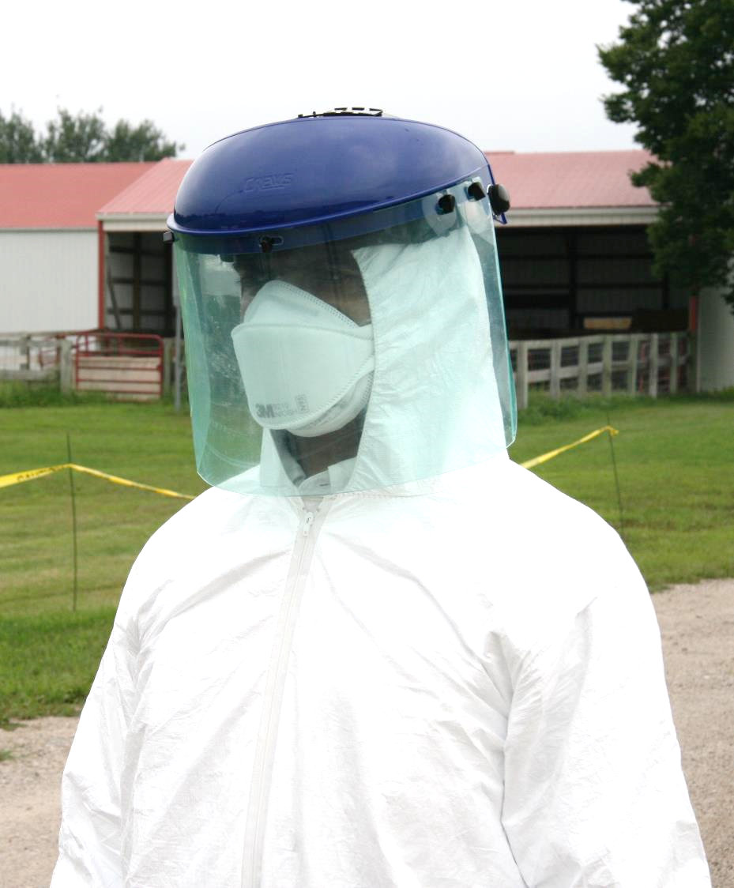
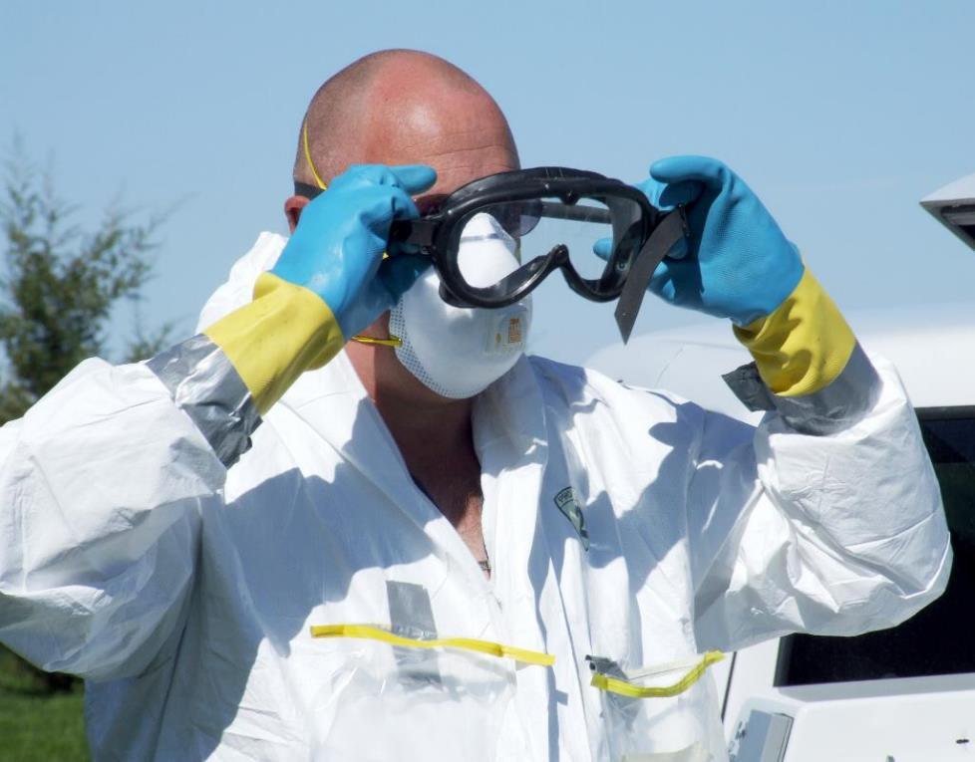
Protección de los ojos y la cara
Notes:
Para la protección de los ojos y la cara, se utilizan anteojos de seguridad o antiparras y, en algunos casos, se agrega un protector facial. En algunos entornos, puede ser necesario utilizar protección para los oídos, como tapones u orejeras.

Slide 10
Niveles de EPP
Niveles de protección
Se aumenta el nivel de riesgo
Nivel A
Nivel A
Nivel de mayor protección
Nivel B
Nivel C
Nivel D
Nivel D
Nivel de menor protección
Notes:
Todos estos elementos se combinan en cuatro niveles de EPP: A, B, C y D.
Pueden ser necesarios distintos niveles de EPP dependiendo de la situación, los riesgos de enfermedad y las tareas realizadas.
El nivel D, es el nivel en el que se usa menor protección, mientras que el nivel A, es en el que se usa la mayor protección.

Slide 11
Niveles de EPP
Se aumenta el
nivel de riesgo
Nivel A
Requiere equipos más especializados (p.ej.: respiradores purificadores de aire o equipos autónomos de respiración)
Nivel B
Nivel C
Son utilizados por lo general para emergencias de enfermedades animales
Nivel D
Notes:
Los niveles A y B se utilizan cuando se requieren mayores niveles de protección, como en el caso de determinados productos químicos desinfectantes o agentes patógenos altamente zoonóticos, e implican el uso de equipos especializados tales como respiradores purificadores de aire, o equipos de respiración autónoma o trajes encapsulados de protección química.
Los niveles C y D son adecuados para la mayoría de las actividades de respuesta a emergencias de enfermedades animales y se describen a continuación en este video.

Slide 12
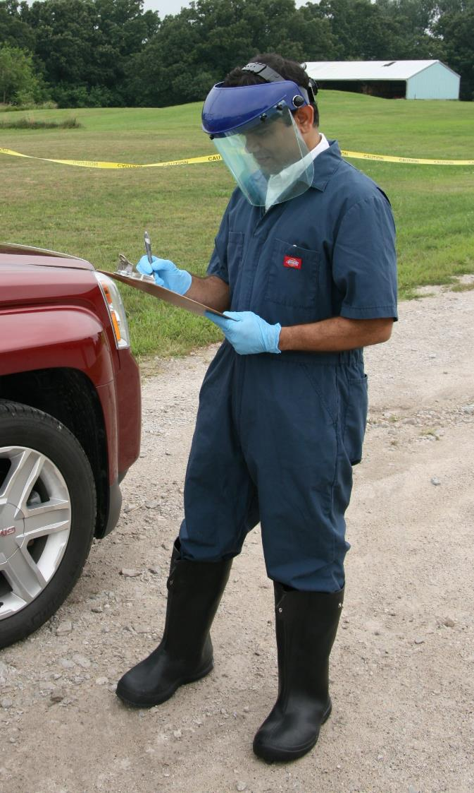
Nivel D
Nivel D
Se utilizan cuando no hay riesgo de contaminación a la piel, problemas respiratorios o contacto con materiales peligrosos.
Overoles de tela o ropa de calle
Ninguna o mínima protección respiratoria
Opcional:
  Guantes, antiparras, protectores faciales
Notes:
El nivel D se utiliza cuando no hay riesgo de contaminación en la piel, problemas respiratorios o contacto con materiales peligrosos. Generalmente es utilizado por el personal que se encuentra en el sitio y que no va a tener contacto directo con animales, desechos o productos de origen animal, o el personal que responde a una emergencia después de haber terminado su trabajo en el sitio. Esto incluye protección mínima de la piel, como overoles de tela o ropa de calle, y protección respiratoria escasa o mínima, como mascarillas quirúrgicas o antipolvo. Los guantes, antiparras o los protectores faciales son opcionales, dependiendo de las tareas realizadas.

Slide 13
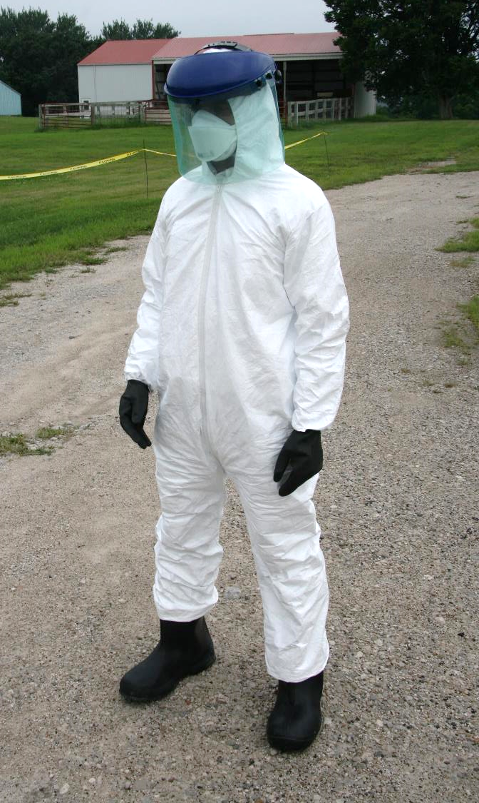
Nivel C
Nivel C
Se utiliza cuando se conoce la exposición a una sustancia o químico transportado por el aire.
overoles resistentes a líquidos o químicos
respirador con filtro o purificador de aire
antiparras y protectores faciales
calzado y guantes resistentes a los productos químicos
Notes:
El nivel C se utiliza cuando se conoce el tipo y la concentración de una sustancia o la exposición a un producto químico transportados por el aire. El personal que responde a una emergencia y trabaje con animales, desechos animales o productos como leche o huevos, o con artículos o materiales potencialmente contaminados, o cerca de ellos (dentro de 1,8 m de distancia), debe llevar este nivel de EPP (como mínimo). Esto incluye overoles resistentes a líquidos o productos químicos, respiradores con filtro o con purificadores de aire, protección para los ojos y la cara, y calzado y guantes resistentes a productos químicos.

Slide 14
Determinación del nivel de protección
Comandante del incidente
Oficial de enlace
Oficial de seguridad
Oficial de información pública
Sección de Operaciones
Sección de Planificación
Sección de Logística
Sección de Finanzas/Administración
Notes:
Durante las situaciones de respuesta, el o la comandante del Incidente o el o la Oficial de Seguridad determinará el nivel de protección necesario para las tareas que se deban realizar.

Slide 15
Puntos principales
Siempre verifica el nivel requerido de EPP al comenzar tu trabajo en una situación de respuesta.
Solo utiliza EPP para el que hayas recibido una capacitación completa, autorización médica y superado las pruebas de ajuste para su uso.
Notes:
Siempre verifica el nivel requerido de EPP al comenzar tu trabajo en una situación de respuesta.
Solo utiliza EPP para el que hayas recibido una capacitación completa, autorización médica y superado las pruebas de ajuste para su uso.

Slide 16


Más videos sobre EPP
Notes:
Escanea este código QR para acceder al sitio web de capacitación “Justo-a-Tiempo y para obtener más información sobre el uso de EPP durante emergencias de enfermedades animales, incluida la forma correcta de ponerte y sacarte el equipo, así como consideraciones de seguridad”

Slide 17
Agradecimientos
El desarrollo de este material ha sido posible gracias a un una subvención concedida al Centro de Seguridad Alimentaria y Salud Pública de la Facultad de Medicina Veterinaria de la Universidad Estatal de Iowa por el Servicio de Inspección de Sanidad Animal y Vegetal del Departamento de Agricultura de EE. UU. (USDA, por sus siglas en inglés) a través del Programa Nacional de Preparación y Respuesta a Enfermedades Animales (NADPRP).
Notes:
El desarrollo de este material ha sido posible gracias a una subvención concedida al Centro de Seguridad Alimentaria y Salud Pública, de la Facultad de Medicina Veterinaria de la Universidad Estatal de Iowa por el Servicio de Inspección de Sanidad Animal y Vegetal del Departamento de Agricultura de los Estados Unidos a través del Programa Nacional de Preparación y Respuesta a Enfermedades Animales.

